Slide 1

Актуальные аспекты реализации Республиканского Проекта «Родительский Университет» в учреждениях образования Беларуси
Данная презентация освещает ключевые элементы и практические результаты реализации проекта "Родительский Университет", направленного на укрепление сотрудничества между семьями и образовательными учреждениями.

Slide 2
«Родительский университет»:
суть, цели и значимость проекта
Проект "Родительский университет" - это комплексная инициатива Министерства образования Республики Беларусь, призванная обеспечить системную поддержку родителям в вопросах воспитания, развития и образования детей.
Цели:
  Повышение педагогической компетентности родителей.
  Формирование ответственного родительства.
  Укрепление детско-родительских отношений.
Его основная суть заключается в создании образовательной среды, где родители могут получить актуальные знания, практические навыки и квалифицированную помощь от специалистов.
  Создание единого воспитательного пространства семьи и школы.
Значимость: Проект играет ключевую роль в гармоничном развитии личности ребенка и формировании успешного будущего поколения.

Slide 3




Зачем нужен «Родительский университет» сегодня? Вызовы современного родительства
Информационный Перегруз
Изменение Семейных Моделей
Родители сталкиваются с обилием противоречивой информации, что затрудняет принятие верных решений в воспитании.
Разнообразие семейных структур и ролей требует новых подходов к поддержке родителей.
Влияние Цифровых Технологий
Социальное и Эмоциональное Давление
Необходимость формирования цифровой грамотности и безопасного поведения детей в сети.
Рост тревожности и стресса среди детей и родителей, требующий психологической поддержки.
Проект "Родительский университет" предоставляет родителям надежные и проверенные знания, помогая им успешно справляться с этими вызовами.

Slide 4

Нормативно-правовое и научно-методическое обеспечение проекта
Реализация проекта "Родительский университет" опирается на прочную законодательную базу и методологическую поддержку.
Эти документы определяют права и обязанности родителей, а также роль образовательных учреждений в воспитании.
Законодательная основа:
  Кодекс Республики Беларусь об образовании.
  Закон Республики Беларусь "О правах ребенка".
  Постановления Министерства образования.
Научно-методическое обеспечение: Разработка программ, рекомендаций и пособий осуществляется ведущими педагогическими вузами и научно-исследовательскими институтами страны, обеспечивая высокий стандарт качества образовательного контента.

Slide 5




Организационные формы и содержание деятельности в рамках Проекта
Дистанционные Курсы и Вебинары
Очные Семинары и Тренинги
Широкое использование онлайн-платформ позволяет родителям получать знания в удобное время и из любого места.
Практические занятия, мастер-классы и интерактивные дискуссии способствуют развитию навыков и обмену опытом.
Родительские Клубы и Сообщества
Индивидуальные Консультации
Создание поддерживающей среды для общения, взаимопомощи и обсуждения актуальных вопросов.
Возможность получить персонализированные советы от психологов, педагогов и других специалистов.
Содержание занятий охватывает широкий спектр тем: от психологии развития ребенка до вопросов безопасности в интернете и профориентации.

Slide 6

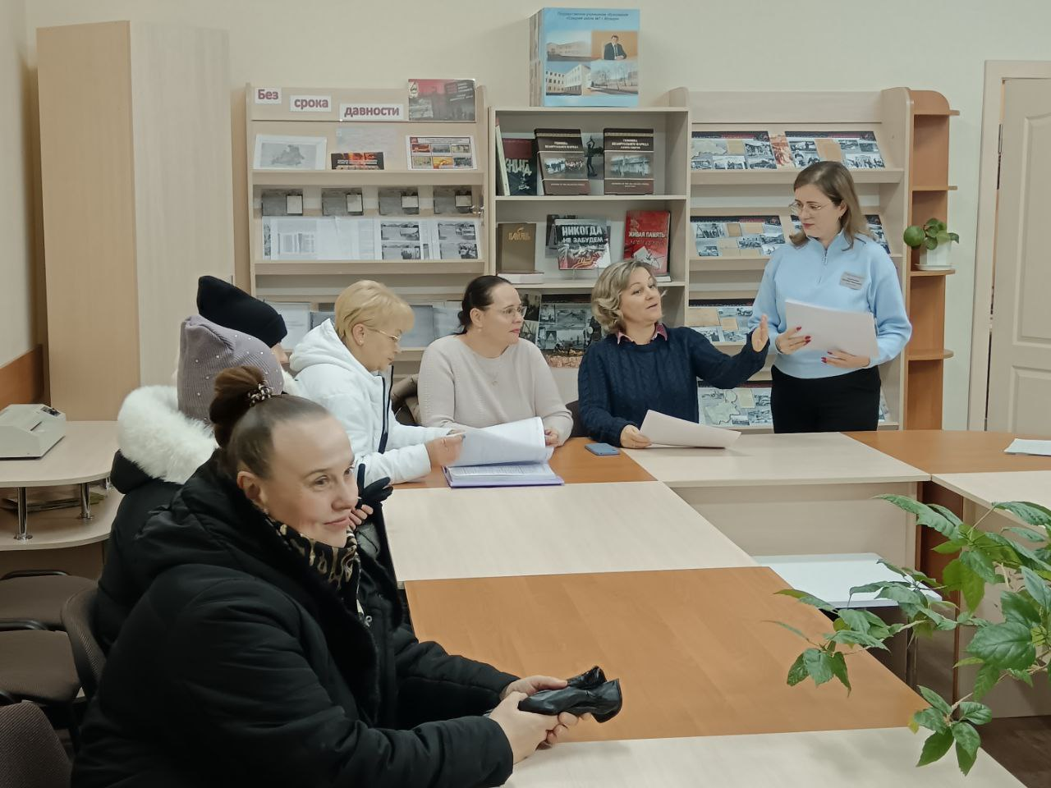
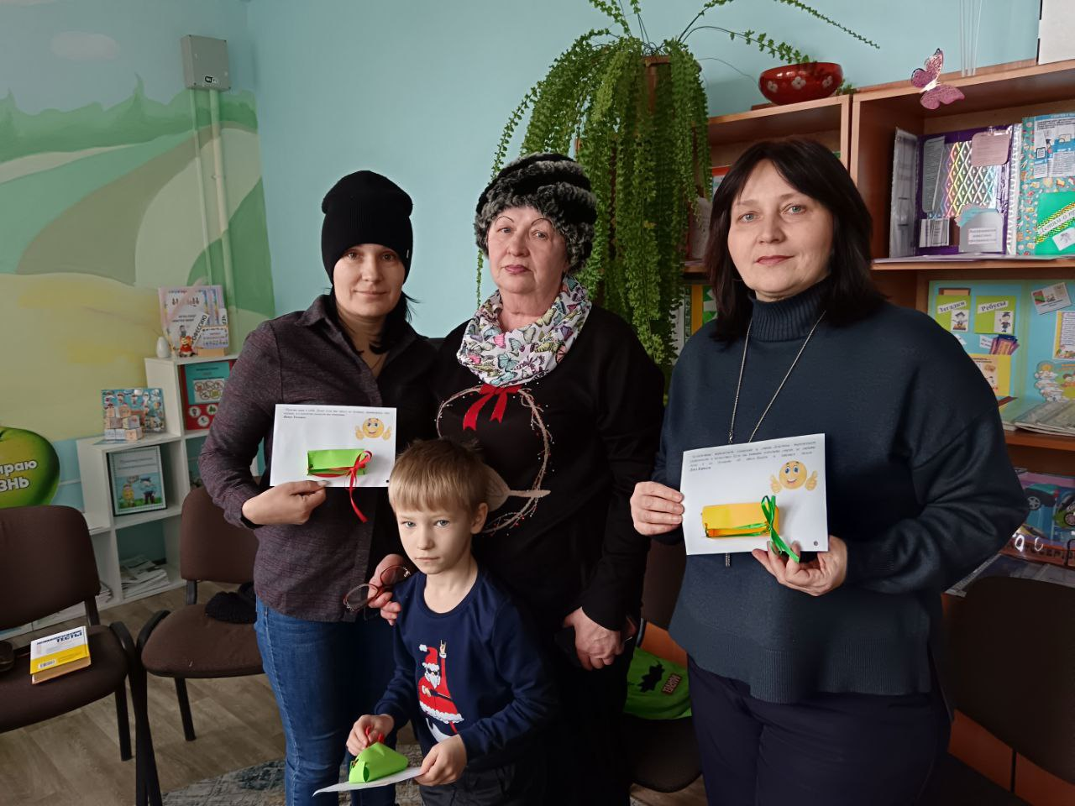
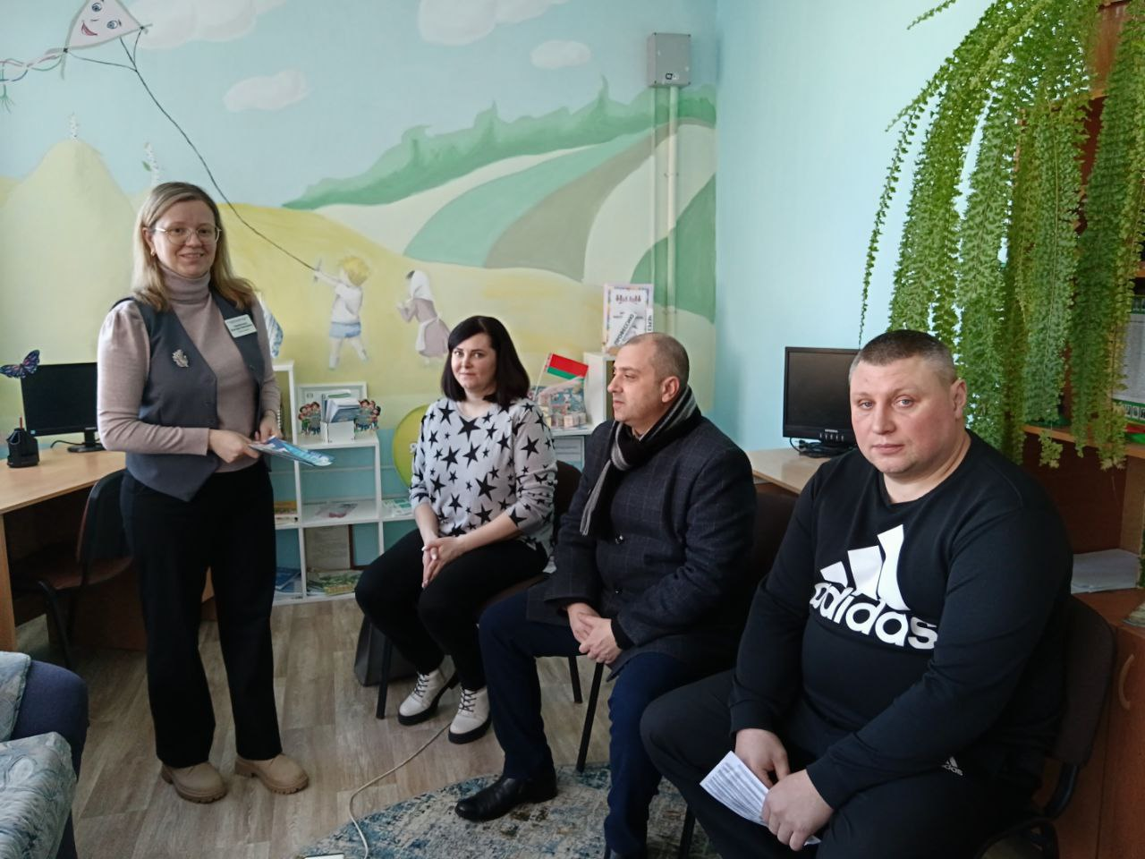
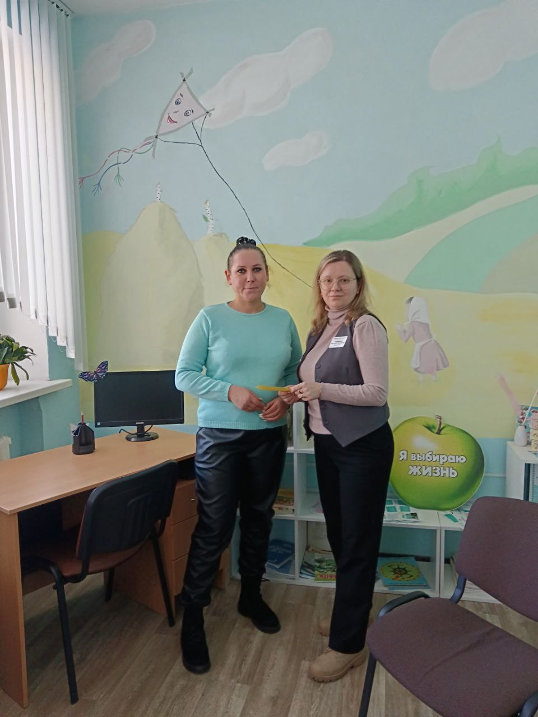
Лучшие практики: примеры успешной реализации
Темы занятий проекта "Родительский университет" в нашем учреждении образования проводим для законных представителей через родительскую гостиную «Семейная акварель», данная форма работы направленна на активизацию участия родителей в воспитательном процессе.

Slide 7
Проблемы и барьеры на пути эффективной реализации проекта
Недостаточная вовлеченность родителей
Кадровый дефицит
Нехватка квалифицированных специалистов (психологов, социальных педагогов), способных проводить качественные занятия.
Сложности с привлечением родителей из-за занятости, недооценки значимости или недоверия к формату.
Отсутствие единых стандартов
Техническая оснащенность
Различия в программах и методиках между учреждениями, что приводит к неравномерности качества обучения.
Недостаточное количество или устаревшее оборудование для проведения дистанционных занятий.
Преодоление этих барьеров требует системного подхода и целенаправленных усилий со стороны всех участников проекта.

Slide 8

Инновационные подходы и методы работы с родителями
Геймификация: Внедрение игровых элементов для повышения мотивации и вовлеченности родителей в образовательный процесс.
Проектная деятельность: Совместная работа родителей и детей над проектами, способствующая развитию навыков и укреплению отношений.
Использование ИИ : Персонализация образовательных программ на основе данных об интересах и потребностях родителей.
Виртуальная и дополненная реальность: Создание интерактивных симуляций для отработки педагогических ситуаций.
Эти методы позволяют сделать обучение более динамичным, интерактивным и релевантным запросам современного родительства.

Slide 9
Ключевые выводы и рекомендации по дальнейшему развитию
Усиление поддержки
Разработка единых стандартов
Необходимо увеличить финансирование и кадровое обеспечение проекта на всех уровнях.
Создание унифицированных программ и методик для повышения качества и доступности образования.
Активное внедрение инноваций
Расширение партнерства
Широкое использование цифровых технологий и интерактивных форматов обучения.
Привлечение межведомственных структур для совместной работы.
Дальнейшее развитие "Родительского университета" позволит создать прочную основу для воспитания гармонично развитых и успешных граждан Республики Беларусь.

